Slide 1
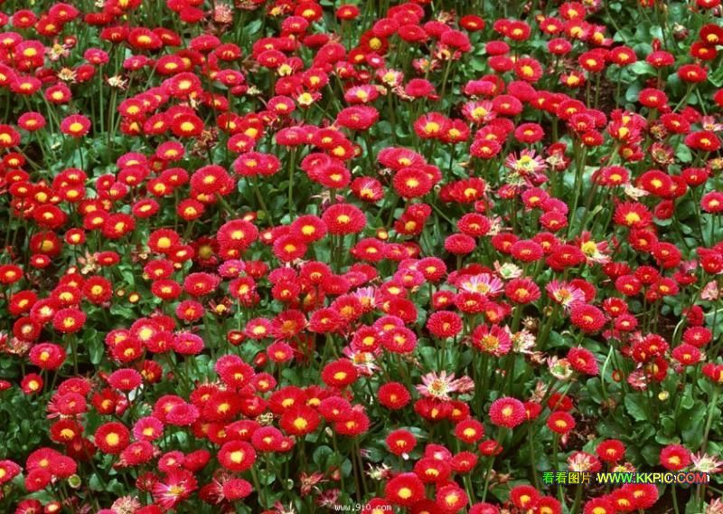
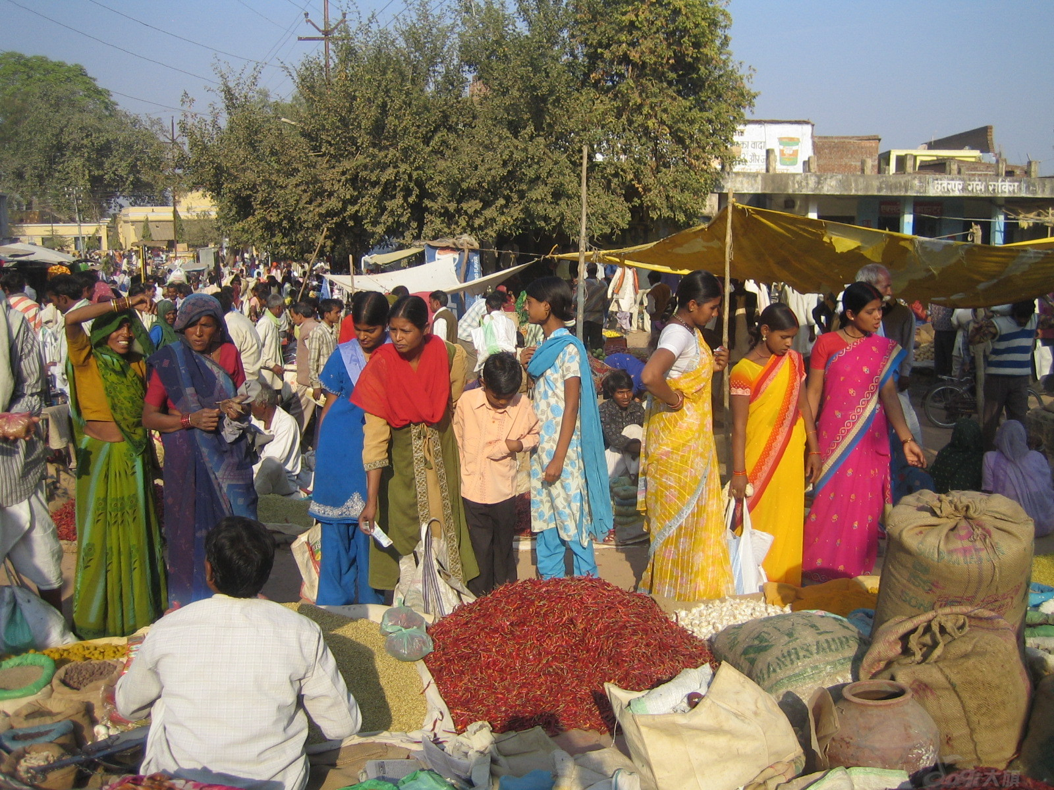
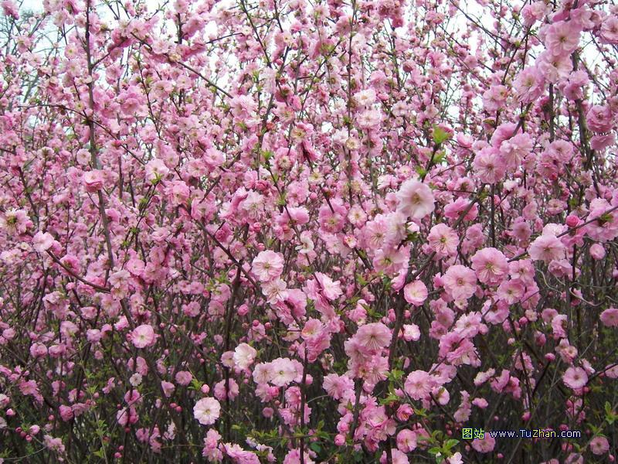
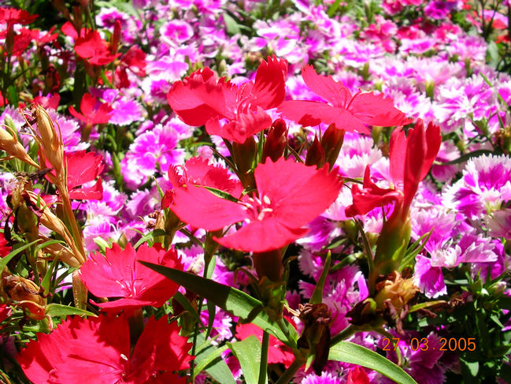
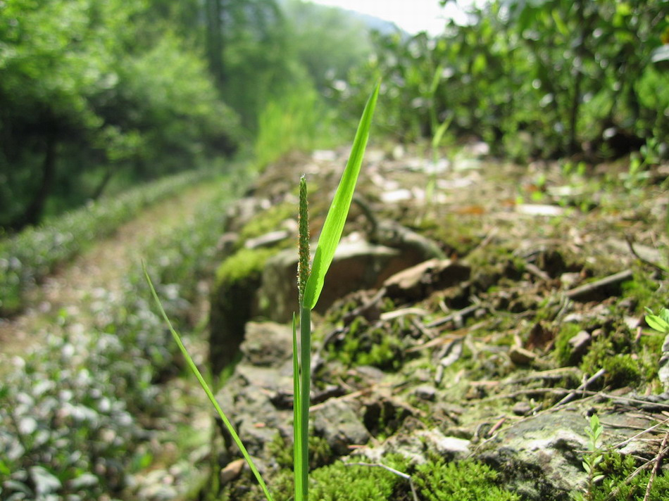

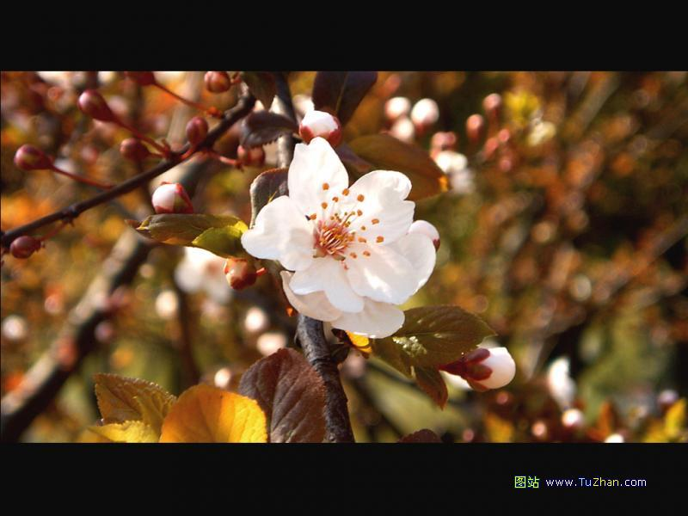
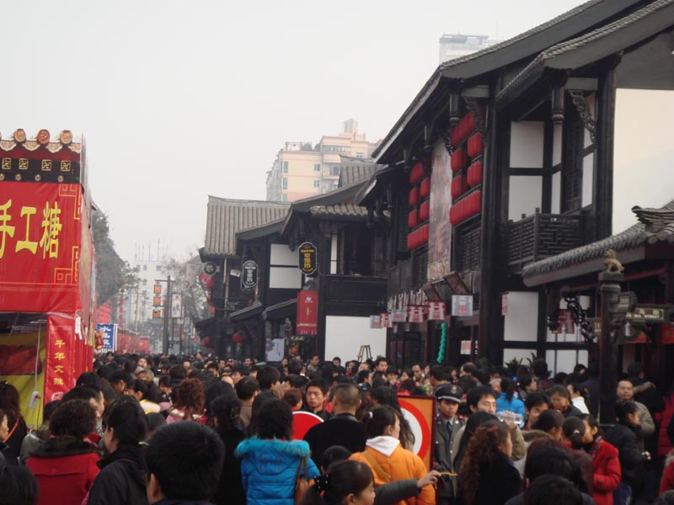
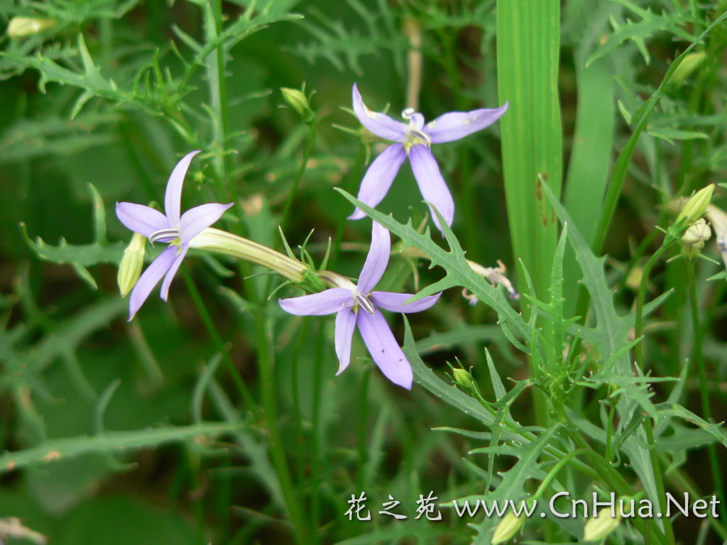

Slide 2
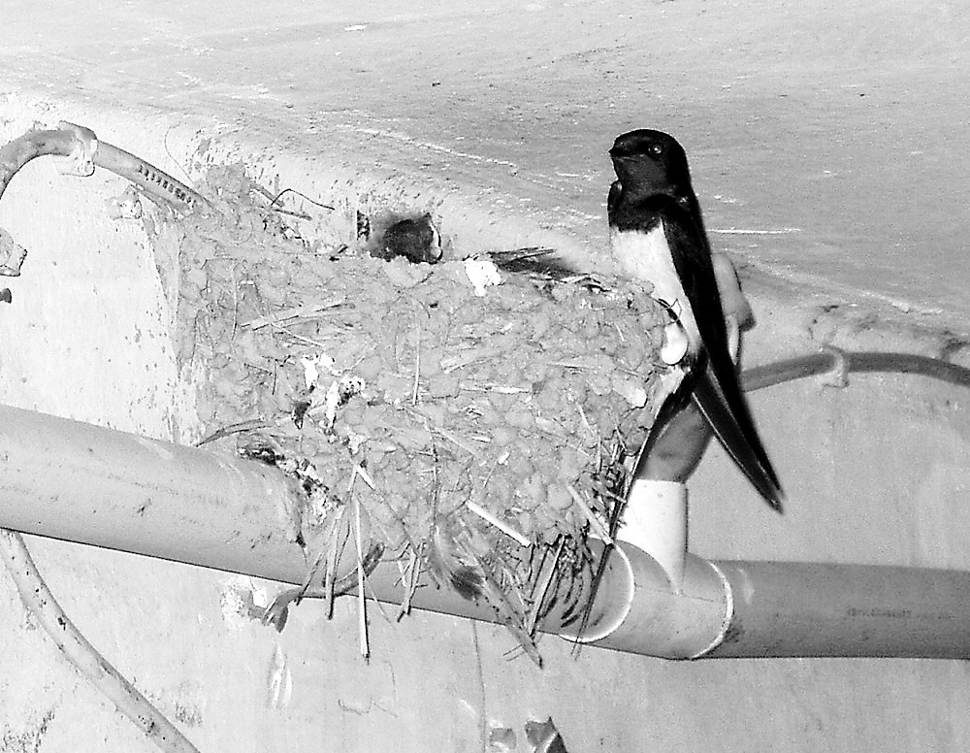

燕子
苏教版四年级下第三课
授课人：邓俊

Slide 3
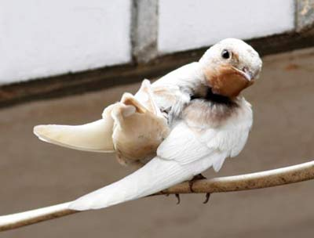
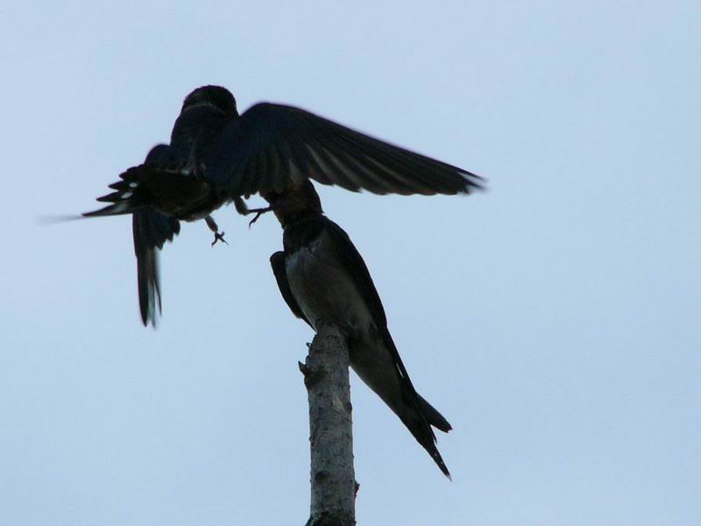
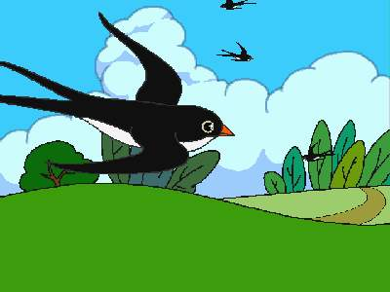
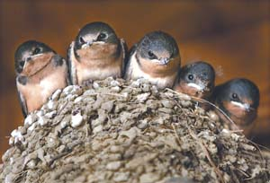
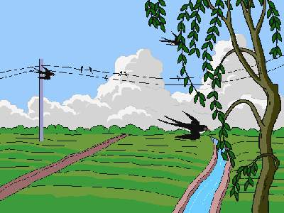
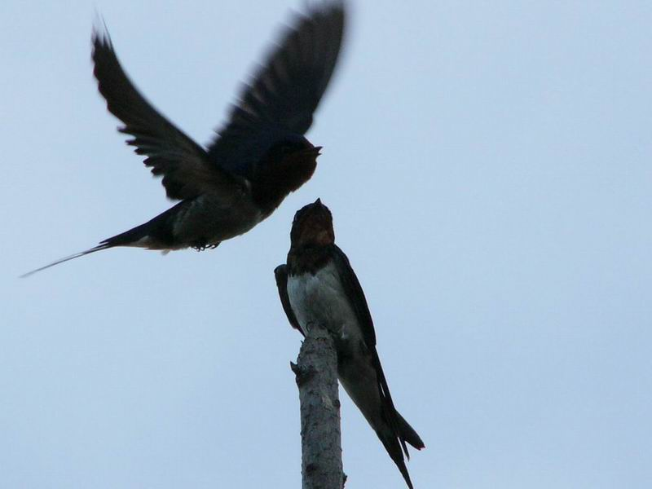
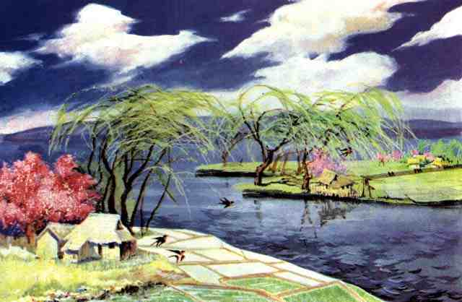
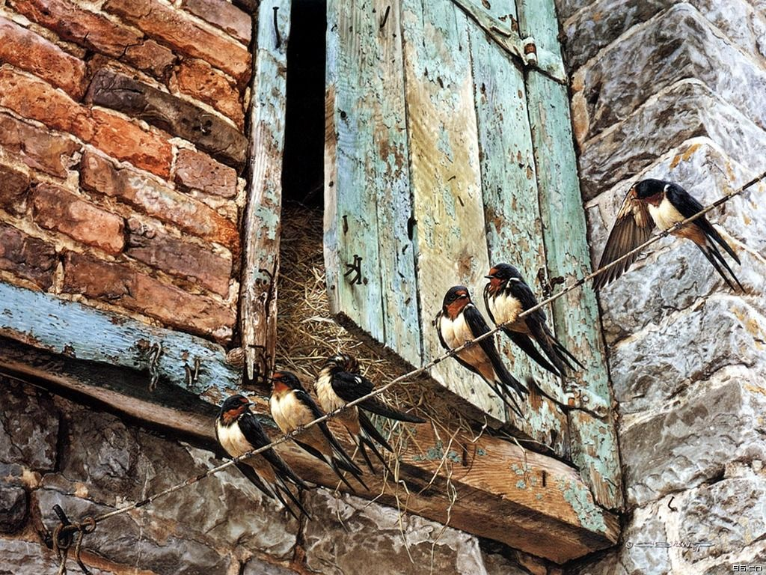


Slide 5




一身乌黑光亮的羽毛，一对俊俏轻快的翅膀，加上剪刀似的尾巴，这就是活泼机灵的小燕子。
描写小动物时，要按一定顺序抓住主要特点描写。

Slide 6
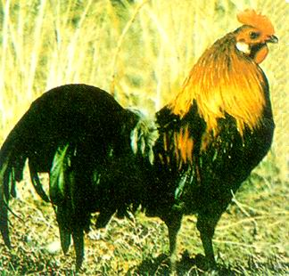
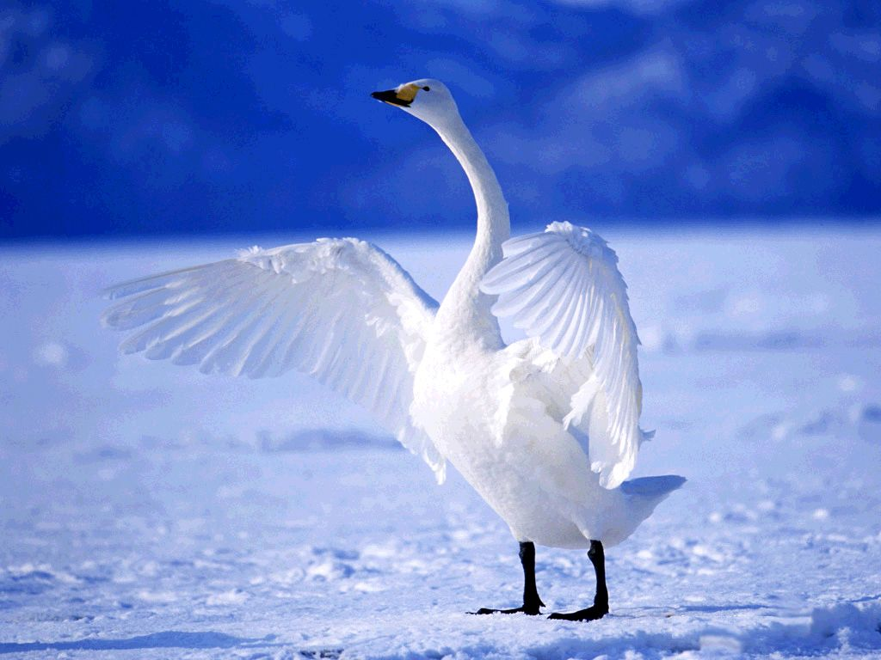
说话练习
温馨提示：请你根据动物图片模仿小燕子的写法说出它们的外形特征。
一顶大红冠子……

Slide 7
温馨提示：细细品味第二自然段，说一说春天给你的感觉如何。（找出最能够概括春天特点的词语），画出其中的打比方的句子。
二三月间，微风轻轻地吹拂着，毛毛细雨从天上洒落下来。千万条柔柳展开了鹅黄色的嫩叶。青的草，绿的芽，各色鲜艳的花，都像赶集似的聚拢来，形成了烂漫无比的春天。小燕子从南方赶来，为春光增添了许多生趣。
烂漫无比

Slide 8
温馨提示：自由朗读第三自然段，从这段话中你知道了什么？
在微风中，在阳光下，燕子斜着身子在天空中掠过，“唧”的一声，已由这边的稻田上，飞到那边的柳树下了；还有几只横掠过湖面，剪尾或翼尖偶尔沾了一下水面，那小圆晕便一圈一圈地荡漾开去。
斜 唧 横掠 偶尔 沾……

Slide 9
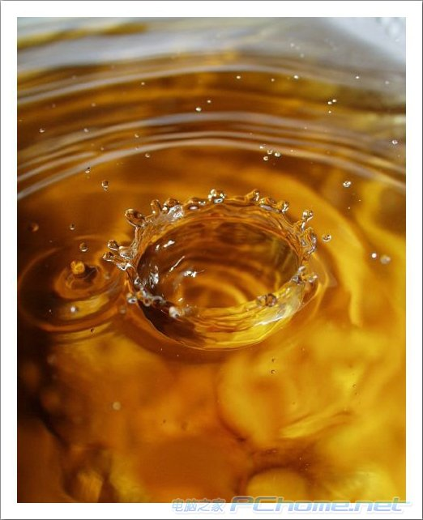
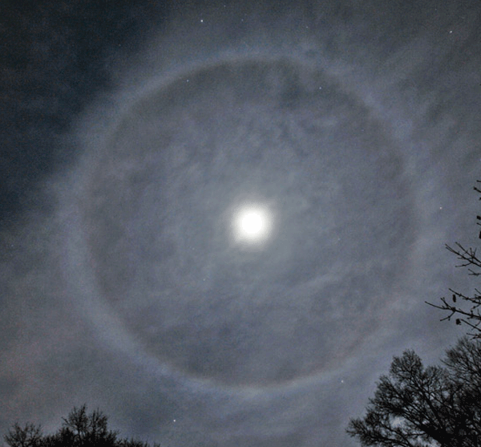
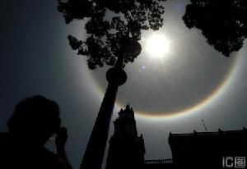


Slide 10
几对小燕子飞倦了，落在电线上休息。在蓝天的映衬下，电线杆之间连着几痕细线，多么像五线谱哇。停着的燕子成了音符，谱出一支春天的歌。
温馨提示：描写小动物时，要做到动静结合。

Slide 11


几痕
几根
音符
在电线上停歇的燕子
五线谱

Slide 12
课后练习：
1、画一画：根据书上描写的小燕子，在纸上用彩笔画出美丽可爱的小燕子。
2、写一写：模仿书中写小动物的方法，描写你最喜欢的一种动物，做到按一定顺序抓住主要特征，动静结合。
3、唱一唱：回家后把《小燕子》这首歌唱给爸爸妈妈听。

Slide 13
更多精彩课件请到www.25192.com下载
小松鼠课件站
www.25192.com

